Slide 1
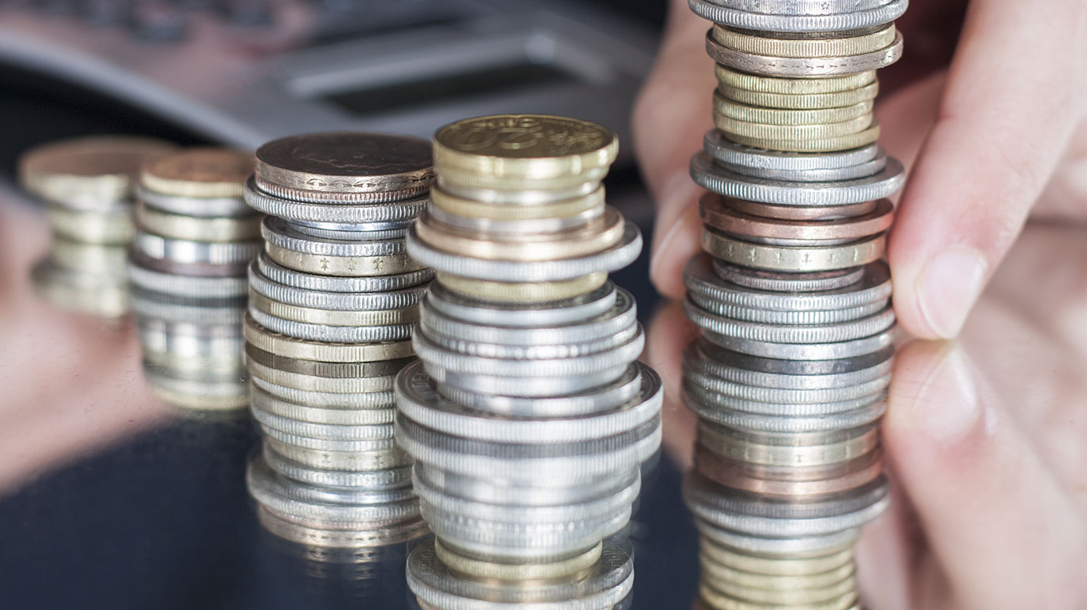
Игра «В мире финансов»

Slide 2

Финансово грамотный человек
?
?
?
?
?
?

Slide 3
Игра «В мире финансов»
Команда «»
Команда «»
Команда «»

Slide 4
Игра «В мире финансов»
Разминка
«Своя игра»
Личные финансы
Кроссворд
Памятки рационального поведения в финансовой сфере

Slide 5
Разминка

Slide 6
Безопасно или нет?
Вы находитесь на вокзальной площади. На ней есть банк и три обменных пункта. Вы видите, что в одном из обменных пунктов курс продажи и покупки гораздо выгоднее, чем в банке и остальных обменных пунктах.
Ваш брат уговаривает вас вложить деньги в акции какого-то акционерного общества. Он говорит, что, если привлечёт 10 новых акционеров, то у него выкупят его акции по цене в полтора раза выше той, по которой он их купил.
Банк предлагает оставить заявку на получение кредитной карты на своём сайте. В заявке нужно указать свои ФИО, дату рождения, гражданство и приблизительный ежемесячный доход. Если заявка будет одобрена, банк обещает прислать сотрудника, который оформит карту.

Slide 7
Верно ли утверждение?
Задумываться о будущей пенсии нужно начинать за три-пять лет до выхода на нее.
Главные денежные операции в экономике совершаются только через наличные деньги.
Если получаешь платное образование, то за счет государственных средств можно вернуть часть потраченных денег обратно в семейный бюджет.
Депозит – это ценная бумага.
Ипотека – это вид страхования.
Налог – это обязательные платежи физических и юридических лиц в пользу государства.

Slide 8
«Своя игра»
Деньги
1
2
3
4
5
Анаграммы (деньги)
1
2
3
4
5
Ассоциации
1
2
3
4
5
Ребусы
1
2
3
4
5
Notes:
Команды могут выбрать по очереди 3 вопроса

Slide 9
Деньги
1
10 с
У человека - 12 пар,
а у монеты всего одно…
ребро
ответ

Slide 10
Деньги
2
10 с
Деньги выполняют четыре основные функции: они являются мерой стоимости, средством обмена, средством платежа и ...
Средство накопления
ответ

Slide 11
Деньги
3
10 с
один из популярных способов инвестирования,
превращающий владельца
в собственника части предприятия
акция
ответ

Slide 12
Деньги
4
По какой причине житель Таиланда, наступивший
на местную банкноту или монету, рискует получить немалый срок?
10 с
На них - изображение монарха
ответ

Slide 13
Деньги
5
10 с
У кого, по мнению Сократа,
нужно занимать деньги,
чтобы сократить свои расходы?
«Займи у себя,
сократи свои расходы»
ответ

Slide 14
Анаграммы (деньги)
1
3 с
Лётпаж.
платёж
ответ

Slide 15
Анаграммы (деньги)
2
Юр. Паук.
Тон. Кабан
6 с
Купюра
Банкнота
ответ

Slide 16
Анаграммы (деньги)
3
Лом. Нина.
Мол. Бард.
Наказ
9 с
Номинал 2. Ломбард 3. Казна
ответ

Slide 17
Анаграммы (деньги)
4
Ссуда
Марка
Копейка
Банкомат
Ус. Сад.
Рамка
Пей. Кока
Мак. Батон
12 с
ответ

Slide 18
Анаграммы (деньги)
5
Тоенма
Ецнт
Луьрб
Юпарку
Лрадло
Монета
Цент
Рубль
Купюра
Доллар
15 с
ответ

Slide 19
Ассоциации
1
?
рынок
соперничество
состязание
10 с
конкуренция
ответ

Slide 20
Ассоциации
2
?
товар
информация
покупатель
10 с
реклама
ответ

Slide 21
Ассоциации
3
?
деньги
рост цен
обесценивание
10 с
инфляция
ответ

Slide 22
Ассоциации
4
?
доллар
свободная конвертация
курс обмена
10 с
валюта
ответ

Slide 23
Ассоциации
5
?
стаж
возраст
индексация
10 с
пенсия
ответ

Slide 24
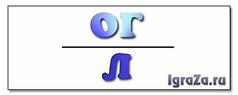
Ребусы
1
10 с
налог
ответ

Slide 25

Ребусы
2
10 с
пособие
ответ

Slide 26

Ребусы
3
10 с
банкрот
ответ

Slide 27

Ребусы
4
10 с
экспорт
ответ

Slide 28
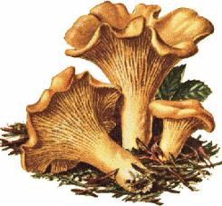
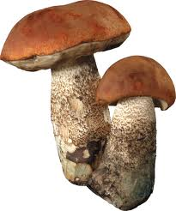
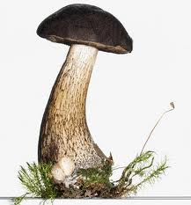
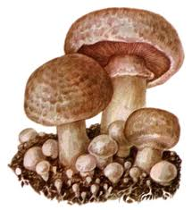
Ребусы
5
10 с
Г=П
ЛЬ
прибыль
ответ

Slide 29
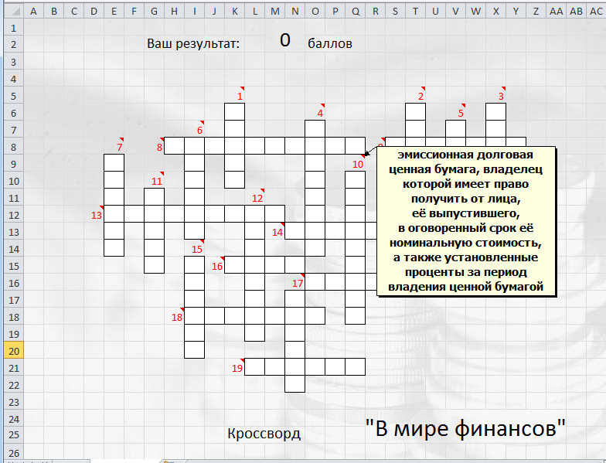
Кроссворд «В мире финансов»

Slide 30
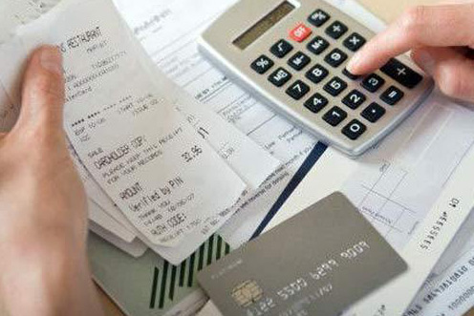
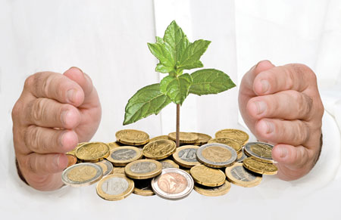

Личные финансы

Slide 31


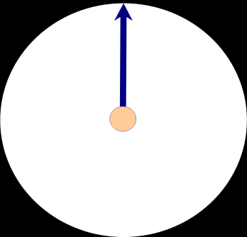
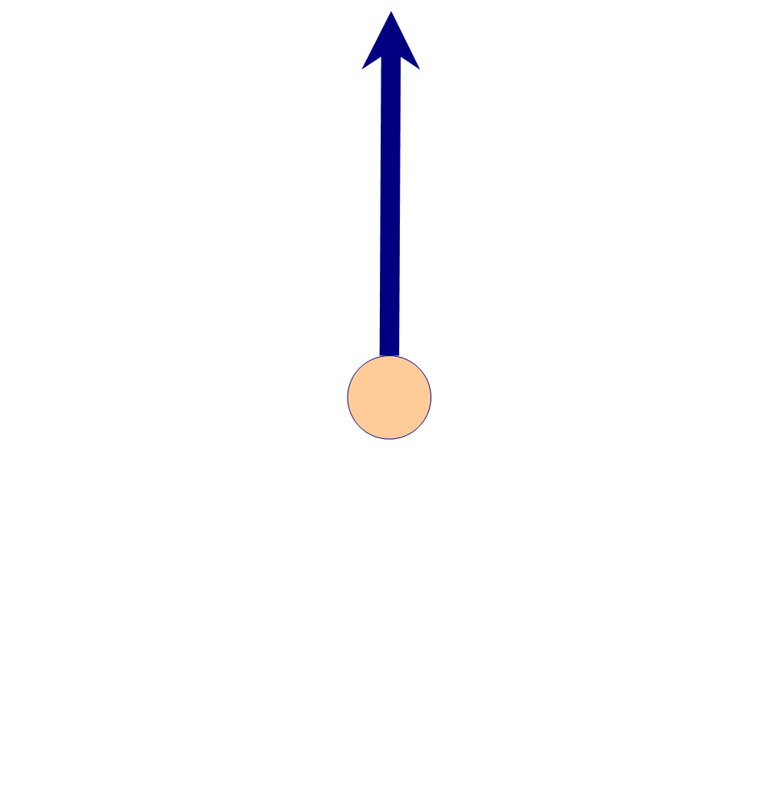
0
55
5
50
10
45
15
40
20
35
25
30

Slide 32
Расходы вашей семьи состоят из следующих статей:
Коммунальные платежи – 4500 руб.
Продукты питания – 11 тыс. руб.
Бытовая химия и предметы личной гигиены – 2500 руб.
Одежда и обувь – 13 тыс. руб.
Оплата кредита на покупку бытовой техники – 14 тыс. руб.
Образование (дополнительные занятия) – 3 тыс. руб.
Проезд – 3 тыс. руб.
Откладывание на летний отдых семьи – 6 тыс. руб.
Лекарства – 3500 руб.
Оплата телефона и Интернета – 1300 руб.
Прочие платежи – 3500 руб.
1
ответ
Какова сумма ваших расходов в месяц?
Какой доход должен быть у вашей семьи в месяц, чтобы при этих расходах ещё откладывать 10% суммы доходов?

Slide 33

Решение:
Расходы - 65 300 руб.
Чтобы откладывать 10%, необходимо, чтобы у нашей семьи доход составлял:
65 300 р. / 0,9 (90%) = 72 556 руб.

Slide 34
Ваша семья (два взрослых члена и два ребёнка) планирует бюджет на следующий месяц.
Доходы вашей семьи составляют 50 тыс. руб.
На семейном совете вами был составлен список всего желаемого и обнаружилось, что именно в следующем месяце предстоит очень много дополнительных трат
(этот список оказался на 60 тыс. р.).
Что из перечисленного вы оставите как приоритетные траты, а чем можно пожертвовать в следующем месяце?
Расходы:
2
• Коммунальные услуги – 4 000 руб.
• Продукты питания – 11 000 руб.
• Оплата кредита – 6 000 руб.
• Покупка сезонной одежды – 6 000 руб.
• Закупки для школы – 1 000 руб.
• Посещение кинотеатра и кафе семьёй – 2 000 руб.
• Оплата бассейна для детей – 2 000 руб.
• Покупка нового чайника – 1 000 руб.
• Карманные деньги для детей – 3 000 руб.
Покупка проездных карт – 2 200 руб.
Празднование дня рождения папы – 6 000 руб.
Поездка на экскурсию с классом в другой город – 1 000 руб.
Покупка предметов личной гигиены и бытовой химии – 1 800 руб.
Ремонт автомобиля – 4 000 руб.
Покупка нового шкафа – 4 000 руб.
Текущие мелочи – 5 000 руб.
Подарок на свадьбу двоюродной сестры – 5 000 руб.
Почему сделаете именно такой выбор? Свой ответ обоснуйте

Slide 35
3
Ставка срочного вклада на 3 года – 10 %.
Ставка срочного вклада на 1 год – 9 %.
Ставка вклада до востребования – 0,1 %.
Иван Петрович год назад открыл банковский вклад на срок 3 года под 12 % годовых на сумму 1 300 000 руб.
Однако сейчас (прошло 6 месяцев) ему срочно понадобились эти деньги, и он решил закрыть вклад досрочно.
Какую сумму получит Иван Петрович, сняв вклад досрочно?
1 300 650 руб.
ответ

Slide 36
Составление памяток

Slide 37
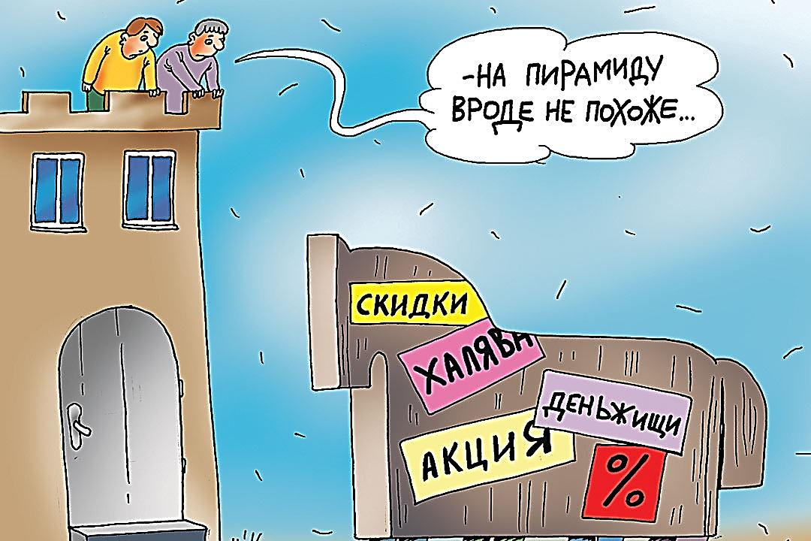
1

Slide 38
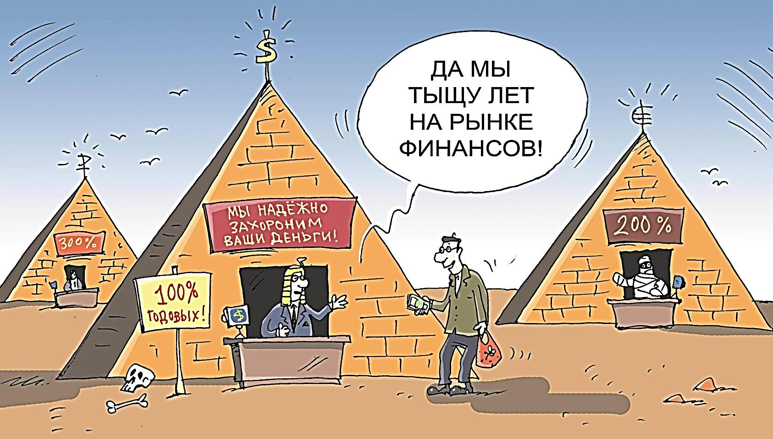
2

Slide 39
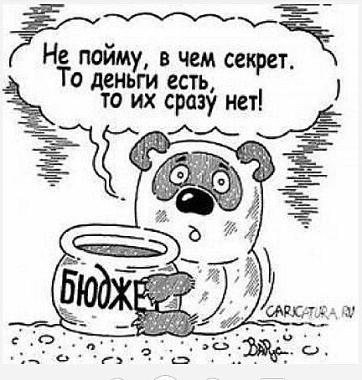
3

Slide 40
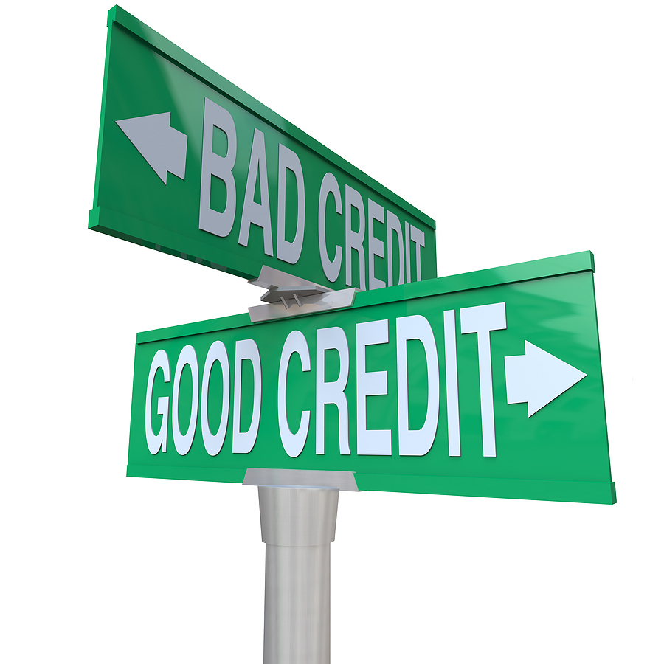
4

Slide 41
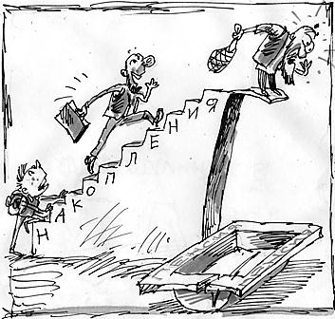
5

Slide 42

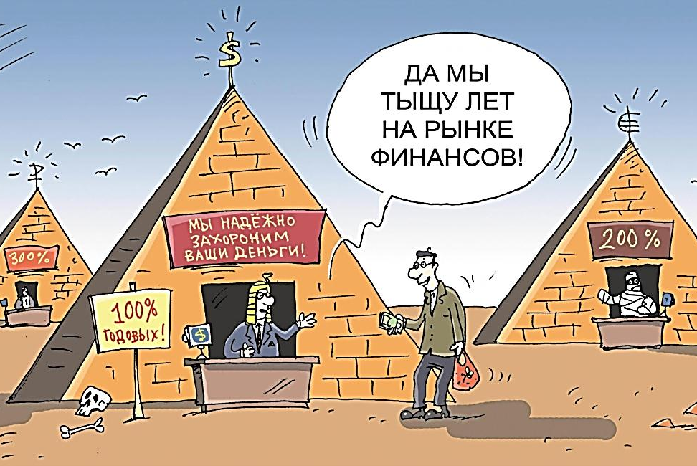

Составление памяток
1
2
3
4
5

Slide 43
0
55
5
50
10
45
15
40
20
35
25
30

Slide 44
Финансово грамотный человек
?
?
?
?
?
?

Slide 45


Slide 46
Источники информации:
Лавренова, Е. Б. Финансовая грамотность: контрольные измерительные материалы. 8–9 классы общеобразоват. орг. / Е. Б. Лавренова, И. В. Липсиц, О. И. Рязанова. — М.: ВИТА-ПРЕСС, 2014. — 48 c. (Дополнительное образование: Серия «Учимся разумному финансовому поведению»).
Брехова, Ю. В. Финансовая грамотность: играя – учимся, играя – познаем!: метод. пособие для педагогов / Ю. В. Брехова. – Волгоград: Изд-во Волгоградского филиала РАНХиГС, 2016.
http://www.uchmet.ru/library/material/137755/
http://nsportal.ru/shkola/vneklassnaya-rabota/library/2013/01/20/viktorina-ekonomicheskaya-desyatka

Slide 47
Источники иллюстраций:
https://pp.vk.me/c633626/v633626353/37077/4UP2RqZsr8Y.jpg
http://moneyandwork.ru/wp-content/uploads/2015/08/20100806-103553-275.jpg
https://img-fotki.yandex.ru/get/3804/16969765.267/0_9b444_1527fe15_orig.png
http://budget7i.ru/wp-content/uploads/2013/07/08_01_00.jpg
http://kazved.ru/uploadimg/645732_283824_19-ris.jpg
https://cbkg.ru/uploads/wsv%209803ac810c3785059d37050f51ea7c68.jpg
https://pp.vk.me/c622622/v622622490/35789/y59PIkJxNtQ.jpg
http://st.vkonline.ru/image/a6259224-4642-480c-96d9-014a821a62c7.jpg
http://s11.stc.all.kpcdn.net/share/i/12/9882509/
http://www.investmagnates.com/wp-content/uploads/2016/06/%D0%BB%D0%B8%D1%87%D0%BD%D1%8B%D0%B5-%D1%84%D0%B8%D0%BD%D0%B0%D0%BD%D1%81%D1%8B.jpg
http://sergeywaz.ucoz.ru/search/?q=%D1%82%D0%B0%D0%B9%D0%BC%D0%B5%D1%80%D1%8B - таймеры

